Slide 1
Computational Image Analysis to Support Microplastic Mitigation in Wastewater Treatment Systems
Fábio Mendes (PG61008)
Projeto proposto pelos Docentes:
Daniela Mesquita e Anália Lourenço

Slide 2
Contexto e motivação
Os WWTPs são pontos críticos no transporte de microplásticos.
A análise atual é frequentemente manual ou semi-manual.
Isso limita reprodutibilidade, escalabilidade e consistência.
Necessidade de uma abordagem computacional automatizada.

Slide 3
Problema científico/tecnológico
Dificuldade em quantificar microplásticos de forma robusta.
Dependência de inspeção visual e thresholding.
Falta de caracterização morfológica sistemática.
Necessidade de métricas quantitativas para remoção e monitorização.

Slide 4
Objetivos do trabalho
Desenvolver uma metodologia computacional para deteção e quantificação automática.
Extrair descritores morfológicos.
Classificar partículas em categorias relevantes.
Integrar o pipeline no contexto do projeto RESOLVE

Slide 5
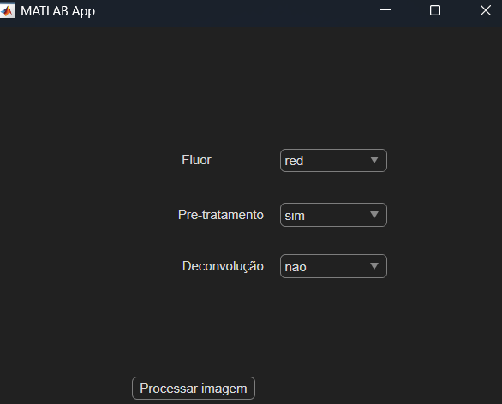
Metodologia:
Microscopia
↓
Canal fluorescente
↓
Pré-processamento
(Wiener + CLAHE)
↓
Segmentação
(Otsu + Adaptativo)
↓
Morfologia
↓
Métricas
↓
Classificação
↓
Excel / HTML

Slide 6
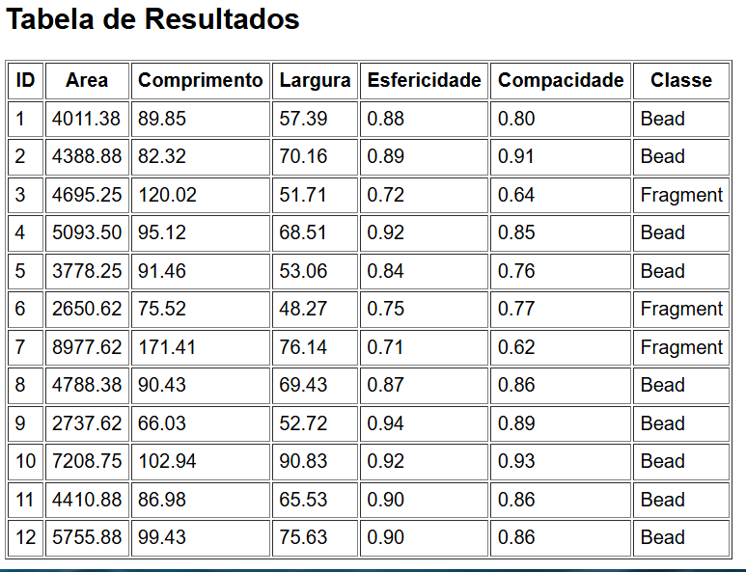
As métricas morfológicas
Área
Comprimento
Largura
Esfericidade
Compacidade
Excentricidade

Slide 7
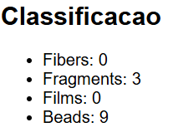
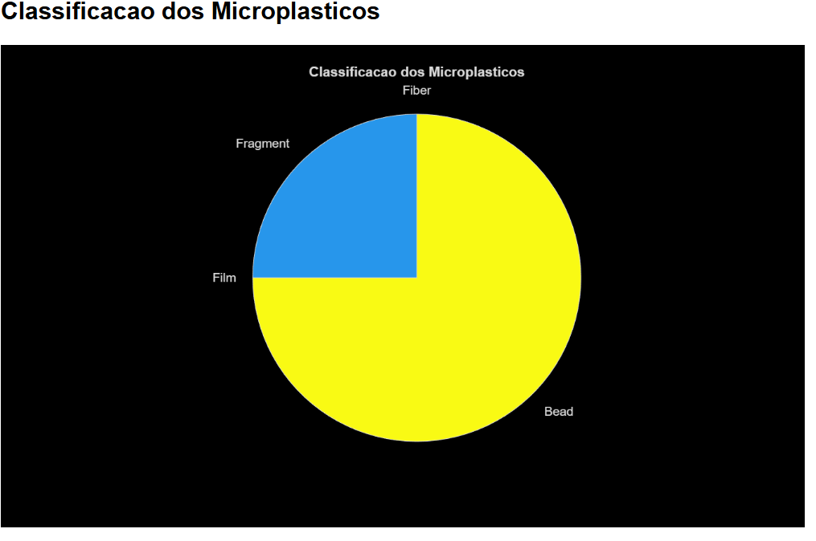
Classificação automática
Fiber Excentricidade > 0.95 e Aspect Ratio > 3
Bead Esfericidade > 0.75 e Compacidade > 0.60
Film Compacidade < 0.45
Fragment Restantes partículas

Slide 8
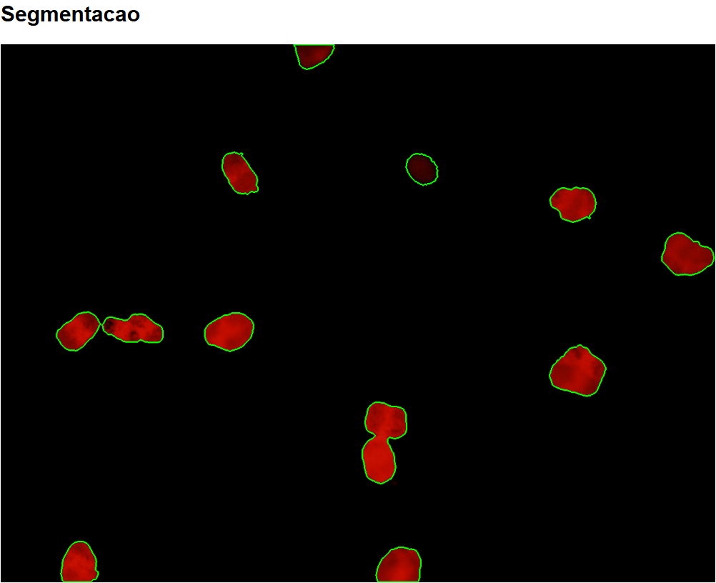
Exemplo de segmentação

Slide 9
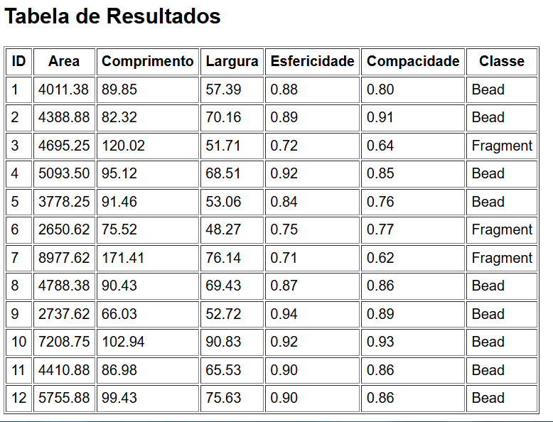
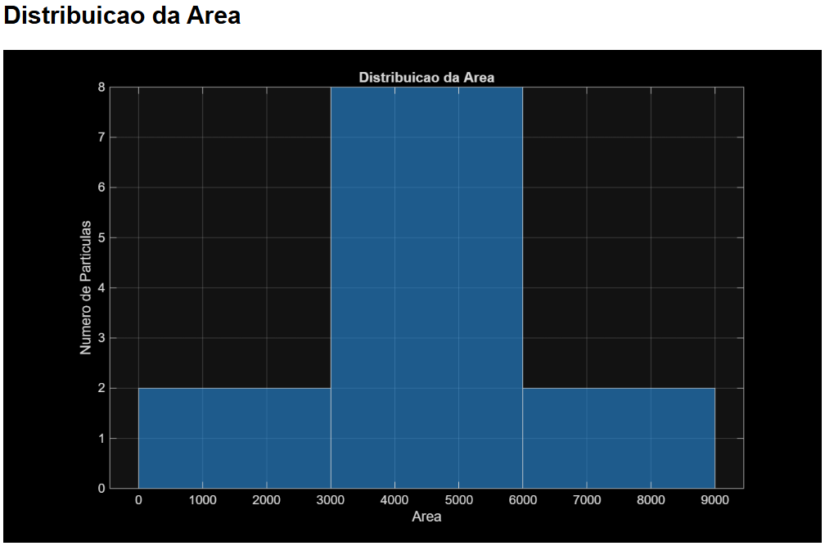
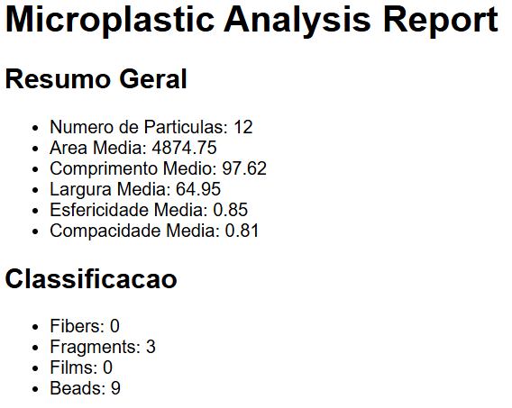
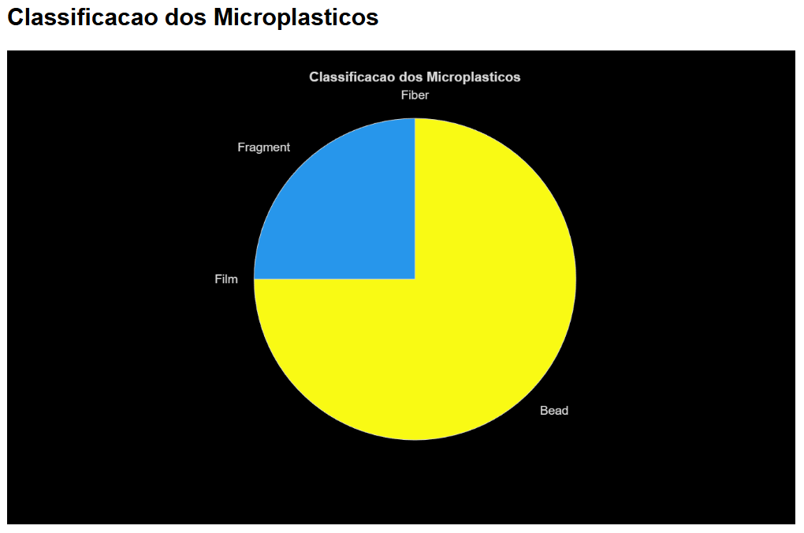
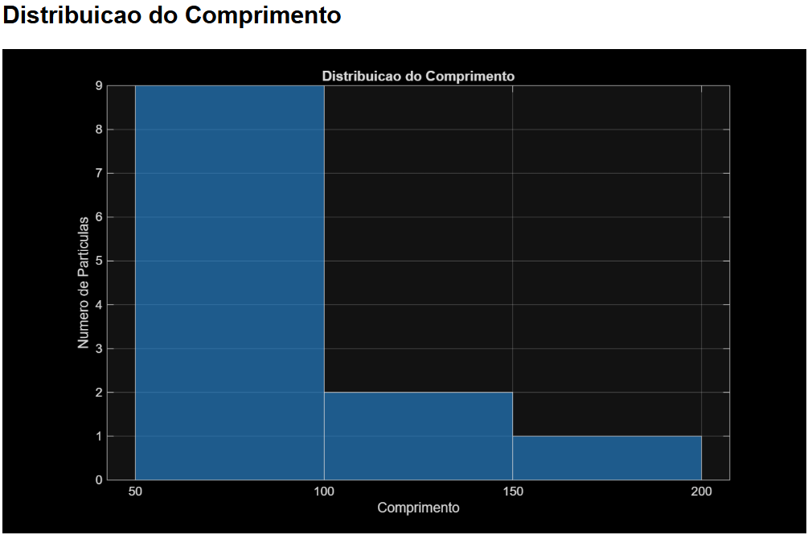
Resultados

Slide 10
Contribuições do trabalho
✓ Deteção automática de microplásticos
✓ Caracterização morfológica quantitativa
✓ Classificação automática (Fiber, Fragment, Film e Bead)
✓ Exportação automática para Excel
✓ Relatórios automáticos HTML

Slide 11
Conclusões e trabalho em curso
Foi desenvolvida uma abordagem computacional automatizada e reprodutível.
A app permite quantificação e caracterização morfológica.
Os resultados mostram viabilidade para uso em WWTPs.
Trabalho futuro: validação com mais imagens, refinamento da classificação, melhoria da robustez e eventual integração com datasets maiores.

Slide 12
Uso de inteligência artificial
Não foi utilizada Inteligencia Artificial para a realização deste trabalho

